Slide 1
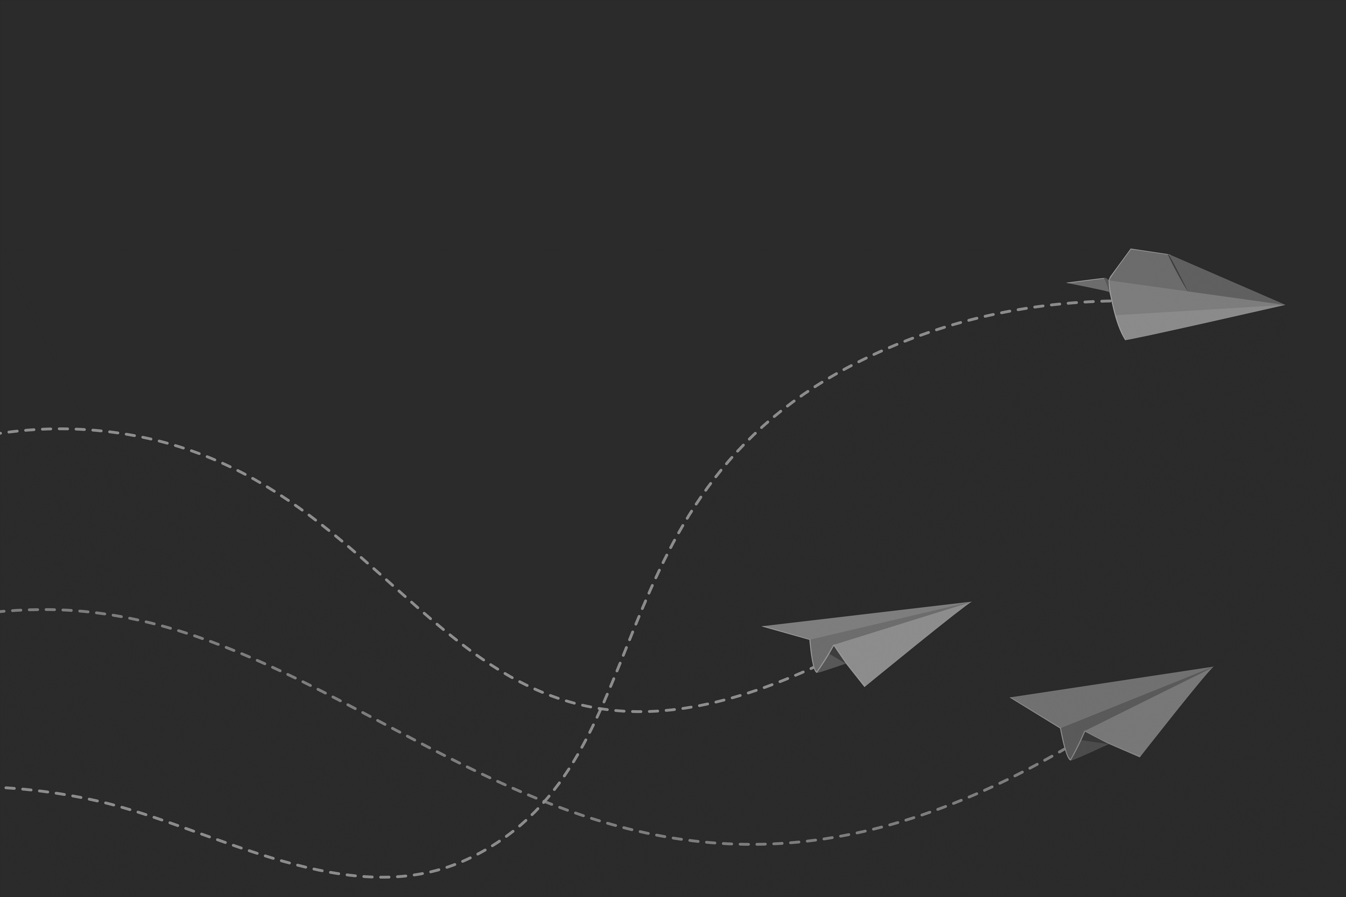

VORLAGE FÜR EINE CUSTOMER-JOURNEY-FALLSTUDIE FÜR POWERPOINT (BEISPIEL)
POSITIVE CHARGE
ERSTELLT VON
Lena Meier
Erstellungsdatum: TT.MM.JJ

Slide 2
FALLSTUDIE
Mit dieser Vorlage können Benutzer*innen die gesamte Customer Journey abbilden: Sie können die Handlungen, Gedanken und Emotionen in jeder Phase erfassen. Sie können wertvolle Einblicke in das Verhalten der Kunden gewinnen und ihre Erfahrung mit Ihrem Produkt oder Ihrer Dienstleistung präsentieren.
 | BEWUSSTSEIN | INTERESSE | KAUFWUNSCH | KAUF | LOYALITÄT | KONSUM | TEILEN
HANDELN | Der*Die Kund*in entdeckt Positive Charge über Online-Anzeigen und soziale Medien. | Der*Die Kund*in besucht die Website von Positive Charge, um mehr über seine Dienstleistungen und Standorte zu erfahren. | Der*Die Kund*in vergleicht Positive Charge mit anderen Anbietern und prüft Nutzerbewertungen. | Der*Die Kund*in schließt ein Positive Charge-Abonnement ab. | Der*Die Kund*in nutzt regelmäßig Positive Charge-Stationen und bevorzugt diese gegenüber den Alternativen. | Der*Die Kund*in greift für das tägliche Aufladen von Elektrofahrzeugen auf Positive Charge zurück. | Der*Die Kund*in empfiehlt Positive Charge Freund*innen und in den sozialen Medien weiter.
DENKEN | Dies könnte eine bequeme und umweltfreundliche Lösung für das Laden meines Elektrofahrzeugs sein. | Die Ladestationen des Unternehmens sind verkehrsgünstig gelegen und machen einen benutzungsfreundlichen Eindruck. | Positive Charge bietet schnelleres Aufladen und eine bessere Abdeckung. | Dies scheint eine wertvolle Investition für meine regelmäßigen Fahrten zu sein. | Ich bin durchweg zufrieden mit dem zuverlässigen und schnellen Service des Unternehmens. | Dieser Service hat das Fahren mit dem Elektrofahrzeug für mich bequemer und effizienter gemacht. | Mehr Menschen sollten über diesen großartigen Service Bescheid wissen.
FÜHLEN | Ich bin gespannt und hoffe, eine zuverlässige Ladelösung zu finden. | Ich bin beeindruckt und neugierig auf die Effizienz von Positive Charge. | Ich bin überzeugt und freue mich darauf, die Services von Positive Charge auszuprobieren. | Ich bin mit der Entscheidung zufrieden und freue mich auf ein besseres Ladeerlebnis. | Ich vertraue Positive Charge und bin dankbar für den Service des Unternehmens, weshalb ich ihm treu bin. | Ich bin zufrieden mit dem Positive Charge-Netzwerk und verlasse mich darauf. | Ich bin stolz und freue mich, meine positive Erfahrung mit anderen zu teilen.

Slide 3
HAFTUNGSAUSSCHLUSS Alle von Smartsheet auf der Website aufgeführten Artikel, Vorlagen oder Informationen dienen lediglich als Referenz. Wir versuchen, die Informationen stets zu aktualisieren und zu korrigieren. Wir geben jedoch, weder ausdrücklich noch stillschweigend, keine Zusicherungen oder Garantien jeglicher Art über die Vollständigkeit, Genauigkeit, Zuverlässigkeit, Eignung oder Verfügbarkeit in Bezug auf die Website oder die auf der Website enthaltenen Informationen, Artikel, Vorlagen oder zugehörigen Grafiken. Jegliches Vertrauen, das Sie in solche Informationen setzen, ist aus eigener Verantwortung.

